Slide 1
第 5 章
总供给与通货膨胀和失业之间的短期权衡

Slide 2
主要内容
⊙ 5.1 失业
⊙ 5.2 通货膨胀
⊙ 5.3 总供给的基本理论
⊙ 5.4 通货膨胀、总供给和菲利普斯曲线
⊙ 5.5 总供给和总需求的动态模型

Slide 3
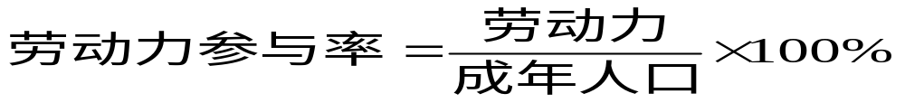
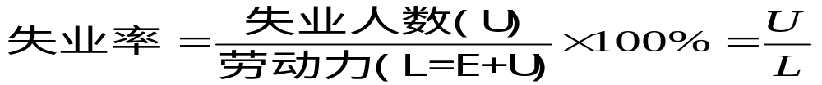
5.1 失业
⊙失业的度量
★劳动力参与率
∗ 成年人口中属于劳动力人数的百分比。即
★失业率
∗ 失业者在劳动力中所占的百分比。即：

Slide 4
5.1 失业
劳动力的动态学模型(自然失业率决定模型）
假设：s = 离职率：失去工作的就业者的比率
f = 就职率：找到工作的失业者的比率
离职率 s 和就业率 f 共同决定了失业率
s×E
就业者
失业者
f×U

Slide 5
5.1 失业
⊙稳定状态的条件
如果失业率是常量，则劳动力市场处于稳定状态。
稳定状态的条件是：
sE =fU
失业但找到
工作的人数
受雇但离职或失去工作的人

Slide 6
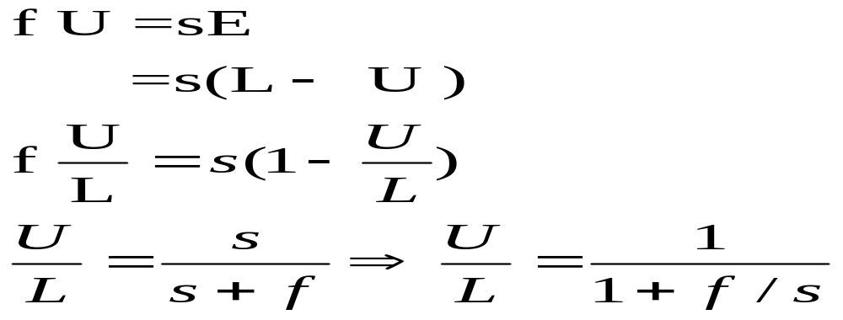
5.1 失业
⊙均衡的失业率=自然失业率
政策含义：如果要想降低自然失业率，要么降低s，要么提高f

Slide 7
5.1 失业
⊙失业的成因
★摩擦性失业
∗ 定义： 由于工人找工作需要一段时间而引起的失业。
∗ 即使在工资弹性和有足够的工作岗位的情况下，依然有摩擦失业存在。因为：
􀂃 工人有不同的技能与偏好
􀂃工作有不同的技能要求
􀂃工人的地域流动并非瞬间可以完成
􀂃找工作者与工作岗位之间的信息流并不完善

Slide 8
5.1 失业
∗ 公共政策与摩擦性失业
许多公共政策力图通过减少摩擦性失业来降低自然失业率。
（1）政府就业机构公布工作信息。
（2）公共筹资的再培训计划。
另一些政府计划无意中增加了摩擦失业量。这些计划之一是失业保障。失业保障使失业者增多, 因为:
降低了寻找新工作的压力。
可能会使失业者放弃所提供的没有吸引力的工作。
降低了找到工作的必要性。
由此降低了就职率f，提高了离职率s

Slide 9
5.1 失业
⊙结构性失业
∗ 定义：工资刚性与工作配给引起的失业，即在现行工资水平下劳动力市场中劳动力供给量超过需求量而导致。
⊙工资刚性：工资不能调整到劳动力市场中供求相等的水平。
实际
工资
供给
结构性
失业
刚性
实际
工资
需求
劳动量

Slide 10
5.1 失业
★工资刚性的原因：
∗ 最低工资法
∗ 工会和集体议价：局内人与局外人
∗ 效率工资：高工资提高了工人劳动效率
提高工人的健康状况
降低工人流动性
吸引高素质的工人
提高工人的积极性，降低“磨洋工”

Slide 11
5.1 失业
⊙周期性失业
∗ 定义：在经济社会对劳动的总需求下降时发生的 失业，因而也称需求不足的失业。
★奥肯定理：失业与实际GDP之间的负相关关系。 根据奥肯定律，失业率每下降一个百分点，则实际GDP将上升2个百分点，反之，亦然。

Slide 12
5.1 失业
⊙来自于劳动力市场的经验
★失业的持续时间
∗ 大多数失业是短期的，往往是摩擦性失业。
∗ 大多数失业周数归因于少数长期失业者，属于结构性失业。
★不同人口群体的失业率的差别
∗ 年轻人的高失业率
∗ 少数族裔的高失业率
★失业的趋势
∗ 人口统计
∗ 部门转移
∗ 生产率

Slide 13
5.1 失业
★进入与退出劳动率的转换
∗新进入和退出劳动力的转换使失业统计更加难以统计。
∗并不认真找工作的人，应放在劳动力人群之外。
∗丧失信心的工人应算在劳动力人群之内。

Slide 14
5.1 失业
⊙失业率的国别差异
★欧洲失业率高于美国的原因
∗长期实行的给与失业工人慷慨的补贴。
∗技术推动的不熟练工人的需求相对于熟练工人的下降
★工作模式的差别——欧洲闲暇的上升
∗ 税收系统导致工作努力与地下经济
∗ 工会的作用
∗ 地域不同偏好不同的可能性

Slide 15
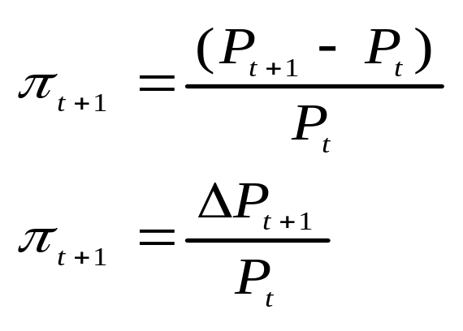
5.2 通货膨胀
⊙通货膨胀的界定、衡量
★界定
一般物价水平普遍、持续、大规模上升的现象。
★衡量
通货膨胀率：价格在每一时期上涨的百分率。

Slide 16
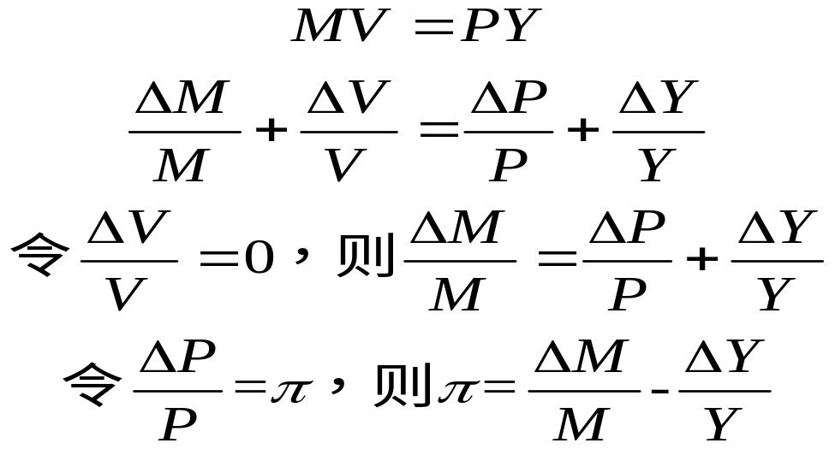
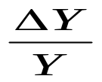
5.2 通货膨胀
⊙ ★货币、价格与通货膨胀
∗正常的经济增长要求一定数量的货币供给增长来满足交易的增长。
∗货币增长超过这个数量将导致通货膨胀。
∗ 取决于生产要素增长和技术进步。
货币数量论的结论：货币增长率变动与通货膨胀率变 动之间存在一一对应的关系。

Slide 17
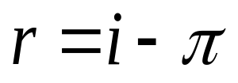
5.2 通货膨胀
⊙通货膨胀与利率
★名义利率与实际利率
∗名义利率：银行支付的利率
∗实际利率：剔除了通货膨胀因素的利率，对购买力产生实质影响。

Slide 18

5.2 通货膨胀
★费雪方程
★费雪效应：通货膨胀率和名义利率之间的一对一的关系。

Slide 19



5.2 通货膨胀
★ 事前实际利率与事后实际利率
∗事前实际利率（进行贷款或购买债券时预期的实际利率） ：
∗名义利率只能对预期的通货膨胀率进行调整，修改后的费雪效应
∗ 事后实际利率（实际实现的利率）：

Slide 20
5.2 通货膨胀
⊙名义利率与货币需求
∗当人们持有货币时的机会成本是r-（-Eπ），即名义利率i。
∗货币需求函数： (M/P)d=L(i,Y)
=L(r+Eπ,Y）

Slide 21
5.2 通货膨胀
∗货币市场的均衡
M/P=L（r+Eπ,Y）
实际货币供给
实际货币需求

Slide 22
5.2 通货膨胀
⊙ P 对ΔM有何反应
M/P=L（r+Eπ,Y）
对于给定的r,Y,Eπ。M的变动导致P相同幅度
的变动。
★正如货币数量论认为的：今天的货币供给决定
今天的价格水平

Slide 23
5.2 通货膨胀
⊙ P 如何反映 Δ r+Eπ
在短期中，当人们获取新的信息时， Eπ可能会发生变化。
M/P=L（r+Eπ,Y）
对于给定的r,Y和M
Eπ ↑ i ↑ (M/P)^{d} ↓ ( M不变) P↑
★因此，较高的未来货币增长的预期，引起 了现在较高的价格水平。

Slide 24
5.2 通货膨胀
货币供给
价格水平
通货膨胀率
名义利率
货币需求

Slide 25
5.2 通货膨胀
⊙货币铸造税：从发行货币得到的收益
★政府融资的三种方法
∗ 税收
∗ 政府债券
∗ 发行货币
★货币铸造税：政府通过发行货币筹集的收入。
★通货膨胀税：政府通过发行货币筹集的收入导致通货膨胀，通货膨胀就像是对持有的货币征税一样。

Slide 26
5.2 通货膨胀
⊙ 通货膨胀的社会成本
★通常的错觉 :通货膨胀减少了实际工资(短期正确）
长期来看, 实际工资只由劳动的供给和劳动的边际产量来决定，并非价格水平或通货膨胀率。
普通人与经济学家对通货膨胀的成本的观点迥异。

Slide 27
5.2 通货膨胀
⊙ 通货膨胀的社会成本
★ 预期的通货膨胀的成本
∗ 鞋底成本
∗ 菜单成本
∗ 相对价格扭曲
∗ 不公平的税收待遇
∗ 带来人们生活的不方便

Slide 28

5.2 通货膨胀
★未预期的通货膨胀的成本
∗ 在个体中任意再分配社会财富
如果实际通货膨胀不 同于预期通货膨Eπ , 则一方受益而另一方受损。
债权人与债务人
靠固定养老金生活的人
∗ 增加不确定性
使厌恶风险的人们的境况变坏。

Slide 29
5.2 通货膨胀
⊙通货膨胀的好处
∗ 名义工资通常不能随便降低，即便实际工资已经下降，但通常不能随便下调名义工资。通货膨胀使实际工资得以下降而不必降低名义工资。因此，温和的通货膨胀可以改善劳动力市场。
∗ 在一个零通货膨胀的世界里削减2％的工资，实际上与在通货膨胀率为5％的情况下工资上浮3％是一样的，但是工人们并不总是这样看。
∗ 有时供给的增加或需求的减少会使某个群体工人均衡的实际工资下降。如果名义工资不能降低，那么唯一的降低实际工资的办法就是通过通货膨胀。没有通货膨胀，实际工资将会停留在均衡水平之上，从而导致更多的失业。
结论：温和的通货膨胀改善了劳动力市场的调节功能

Slide 30
5.2 通货膨胀
⊙恶性通货膨胀
★定义:每月超过50％或每天超过1％的通货膨胀。
★恶性通货膨胀的成本(公认：危害社会）
∗ 与减少货币持有量相关的鞋底成本在恶性通货膨胀之下达到非常严重的程度，恶性通货膨胀使经济陷入低效率。
∗ 在恶性通货膨胀之下，菜单成本也变得更大了。
∗ 在恶性通货膨胀期间，相对物价也不能正常地反映真实的稀缺程度。
∗ 恶性通货膨胀也扭曲到了税制。一旦恶性通货膨胀开始，政府的实际税收收入往往会大幅度减少。
恶性通货膨胀下，货币的价值储存功能丧失，其他功能也会减弱(计价单位, 交易媒介)，人们可能会采取易货或选择更稳定的国外货币。

Slide 31
5.2 通货膨胀
⊙恶性通货膨胀的成因
★ 恶性通货膨胀是由于货币供给过度增长。当央行印刷了更多的货币，价格水平就会上涨。
★ 政府为什么会造成恶性通货膨胀
当政府无法提高税收或发行债券时, 政府依赖货币铸造税的必要性就自我强化了，因为通过创造货币就可以继续扩大支出。
⊙恶性通货膨胀的结束
理论上，解决恶性通货膨胀的方法很简单：停止印刷货币。 经济实践上，这需要严格的、痛苦的财政紧缩，即：
恶性通货膨胀的结束往往是与财政改革并行的。

Slide 32
5.2 通货膨胀
⊙古典二分法
★古典二分法：在古典模型中，对名义和实际变量的理论划分，意味着名义变量不影响实际变量。
★实际变量:实际变量用物质单位来衡量，包括数量和相对价格，如，产出水平、实际工资、 实际利率等。
★名义变量:名义变量利用货币单位来衡量，如，名义工资， 名义利率，价格水平等。
★货币中性：货币供给对实际变量的无关性被称为货币中性。
★在经济实践中，特别是研究长期问题时，货币中性是接近于正确的。

Slide 33
5.3总供给的基本理论
⊙两种总供给模型
★粘性价格模型
对向右上方倾斜的短期总供给曲线的最为广泛的解释是粘性价格模型。该模型强调了企业不能迅速地根据需求变动调整它们索取的价格。
粘性价格假定：厂商可以自行定价，市场结构不再是完全竞争的了。
粘性价格的原因:
∗ 厂商和消费者之间的长期合约
∗ 菜单成本
∗ 厂商不想频繁的改变价格，以免触怒消费者
∗ 粘性价格可能是粘性工资的反映

Slide 34
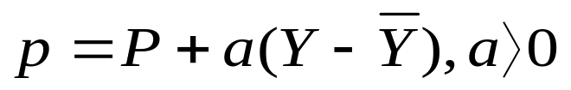
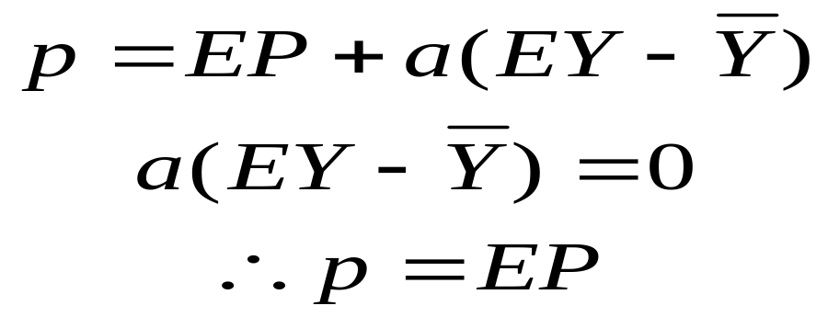
5.3总供给的基本理论
推理：企业的合意价格写为：
再假定两种典型企业:一些企业价格有伸缩性，并按上述公式定价；另一些企业的价格是粘性的：他们根据自己的预期的经济状况事先宣布自己的价格。
同时，企业的期望产出等于自然产出水平，
那么，粘性价格企业根据下式设定价格：
现在我们通过这两类企业的定价方式来推导总供给方程式。物价总水平是这两组企业所确定的价格加权平均。如果s是价格为粘性的企业所占的比例，1-s是价格有伸缩性的企业的比例，那么，物价总水平是：

Slide 35
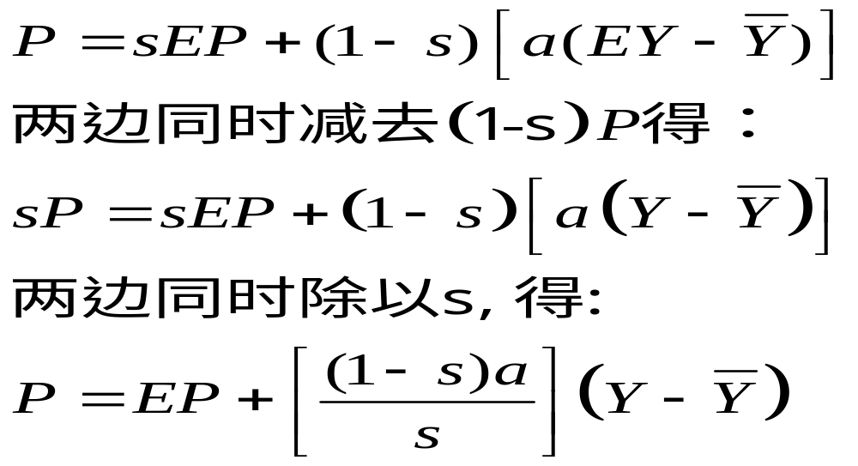

解释如下：
∗ 当企业预期高价格水平时，它们也预期高成本。事前将价格固定的企业设定高价格。这些高价格引起其他企业也设定高价格。
∗ 当产出高时，对产品的需求也高。那些价格有弹性的企业设定高价格，这就导致高价格水平。产出对价格水平的效应取决于价格有弹性地企业所占的比例。
即：价格总水平取决于预期价格水平和产出水平。

Slide 36
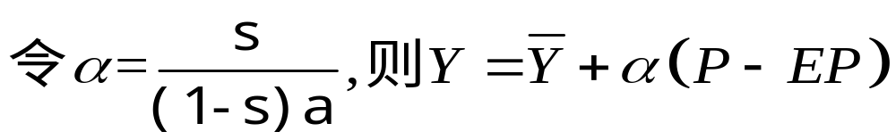
总结：粘性价格模型说明了产出与自然率的背离和物价水平与预期物价水平的背离是正相关的。

Slide 37
5.3总供给的基本理论
★不完全信息模型：短期与长期总供给曲线的不同是因为对价格暂时的错误认知。
假定：
∗ 市场出清
∗ 每个供给方生产一种产品，消费多种商品
∗ 每个供给方了解自己产品的名义价格，但不了解物价总水平。由于信息的不完全，他们有时混淆物价总水平的变动与相对价格的变动
∗ 每种商品的供给取决于其相对价格--商品的名义价格与物价总水平的比值
∗ 供给方在制定生产决策时，并不了解物价总水平，因此，他采用预期价格水平EP

Slide 38
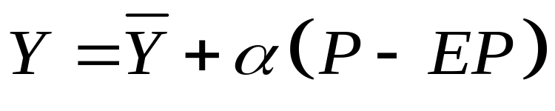
5.3总供给的基本理论
推理：
这时在实际经济中，假定P上升，但EP没有上升，则供给方认为其相对价格上升了，因此他将生产更多的产品。由于许多厂商这样思考问题，即当P的上升大于EP时，Y将上升。当物价水平发生了未预期到的上升时，经济中所有供给者都观察到了自己所生产的产品价格的上升。他们都理性而错误地推断，他们生产的产品的相对价格上升了。他们更努力地工作，并生产得更多。
总结：不完全信息模型说明，当实际物价超过预期物价时，供给者增加其产出。该模型同样意味着现在众所周知的总供给曲线。

Slide 39
5.3总供给的基本理论
⊙ 启示
第一个模型假设价格是粘性的；第二个模型假设有关价格的信息是不完备的。
两个模型都可以概括为：
说明产出与自然率的背离是和物价水平与预期物价水平的背离相关的。
∗ 要注意的是，短期总供给曲线是根据一个给定的预期EP画出的，EP的变动将使该曲线移动。
∗ 总需求的移动将会导致短期波动。

Slide 40
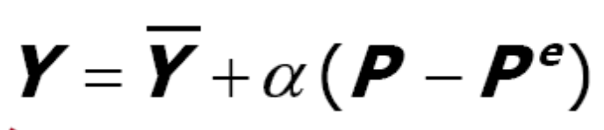

短期总供给曲线
物价水平，P
长期总供给
P > P^{e}
短期总供给
P = P^{e}
P < P^{e}
收入，产出，Y

Slide 41
总需求的移动如何导致短期波动
物价水平，P
AS₂
长期物价
水平上升
AS₁
C
P₃= P₃e
P₂
B
A
P₁= P₁e=P₂e
AD₂
短期物价
水平上升
AD₁
Y₂
收入，产出，Y
短期产出
波动
Y₁=Y₃=

Slide 42
5.4 通货膨胀、失业和菲利普斯曲线
⊙宏观经济政策目标及其相互之间的关系
★宏观经济政策目标：充分就业
经济增长
物价稳定
国际收支平衡
★关系：既有一致性又有矛盾性
∗物价稳定和充分就业之间的矛盾：
要实现充分就业目标，就要牺牲一定的物价稳定；而要维持物价稳定，又必须以提高若干程度的失业率为代价。

Slide 43
5.4 通货膨胀、失业和菲利普斯曲线
∗ 物价稳定与经济增长之间的矛盾
两者根本上是统一的，但如果促进经济增长的政策不正确，比如以通货膨胀政策刺激经济，暂时可能会导致经济增长，但最终会使经济增长受到严重影响。
∗ 经济增长与国际收支平衡之间的矛盾
如果经济迅速增长，就业增加，收入水平提高，加快进口贸易增长，导致国际收支状况恶化，而要消除逆差必须压缩国内需求，而紧缩货币政策又同时会引起经济增长缓慢乃至衰退。
∗ 物价稳定与国际收支平衡之间的矛盾
为了平抑国内物价，增加国内供给，就必须增加进口，减少出口，导致国际收支逆差。
因此，制定宏观经济政策目标是，要根据国情，在一定时间内选择一个或两个目标为宏观经济政策的主要目标。

Slide 44
5.4 通货膨胀、失业和菲利普斯曲线
⊙从总供给曲线推导出菲利普斯曲线
★菲利普斯曲线定义：通货膨胀和失业之间的取舍关系叫菲利普斯曲线。
★ 推导

Slide 45
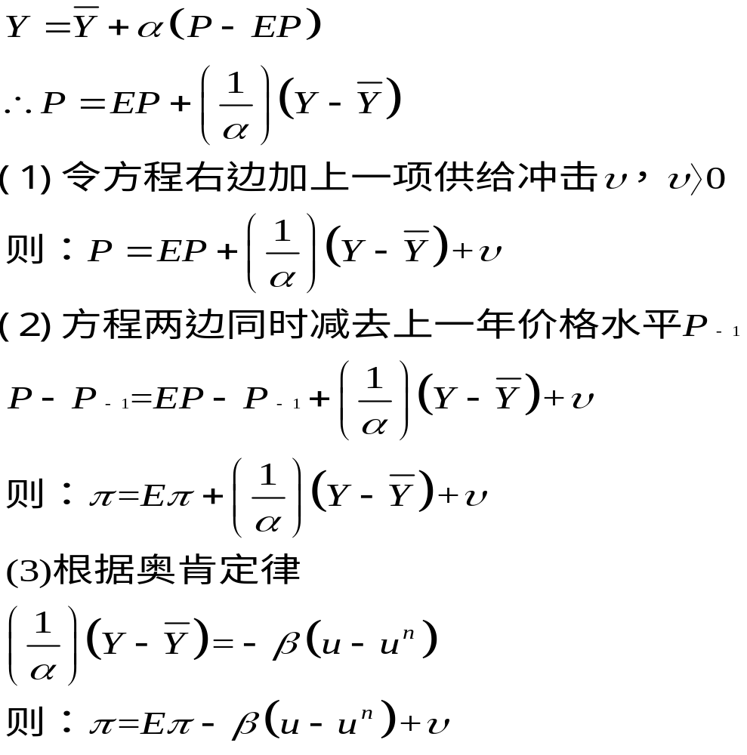

Slide 46
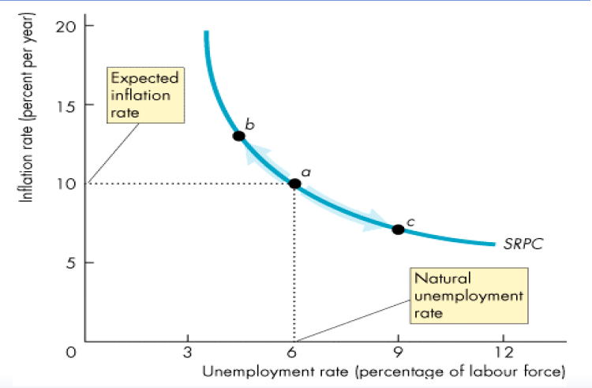
5.4 通货膨胀、失业和菲利普斯曲线
菲利普斯曲线
在给定的预期通货膨胀率和自然失业率下, 通货膨胀率与失业率之间存在反向关系。

Slide 47

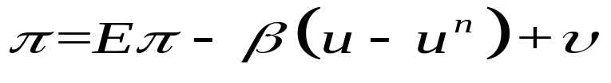
5.4 通货膨胀、失业和菲利普斯曲线
★菲利普斯曲线说明
∗ 通货膨胀取决于预期的通货膨胀、失业对其自然率的偏离、
供给冲击。
∗ 根据短期总供给方程式 ，产出与未预期到的物价水平变动相关；根据菲利普斯曲线方程式
失业与未预期到的通货膨胀率的变动相关，说明古典二分法在短期中失效。
∗ 菲利普斯曲线与总供给曲线是同一枚硬币的正反两面。

Slide 48

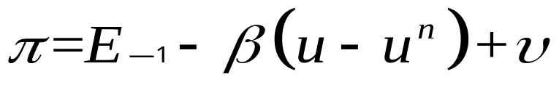
5.4 通货膨胀、失业和菲利普斯曲线
⊙适应性预期和通货膨胀惯性
★ 适应性预期：人们根据最近观测到的通货膨胀来形成他们的通货膨胀预期。
若预期通货膨胀=上一年的通货膨胀，即
因此，菲利普斯曲线变成： ，
在这样的方程形式下,菲利普斯曲线暗示通货膨胀具有惯性: 在没有供给冲击和周期性失业的情况下, 通胀将以现有速度无限期持续下去。
★ 惯性产生的原因：过去的通货膨胀影响当期的预期, 进而影响人们确定的工资和价格。

Slide 49
5.4 通货膨胀、失业和菲利普斯曲线
⊙通货膨胀的两个原因
★ 需求拉动的通货膨胀：需求冲击导致通膨胀，对总需求正的冲击将导致失业率低于自然水平, 并 “拉动”通货膨胀上升。
★ 成本推进通货膨胀: 供给冲击造成通货膨胀，不利的供给冲击将增加企业生产成本，促使企业提价格, “推动”通货膨胀上升。

Slide 50
5.4 通货膨胀、失业和菲利普斯曲线
⊙通货膨胀与失业的短期取舍关系
★ 在任何时候，预期的通货膨胀和供给冲击都是决策者无法直接控制的。然而决策者可以通过改变总需求来改变产出、失业和通货膨胀。
★ 决策者可以扩大总需求来降低失业并提高通货膨胀。或者决策者也可以压低总需求来提高失业并降低通货膨胀。

Slide 51

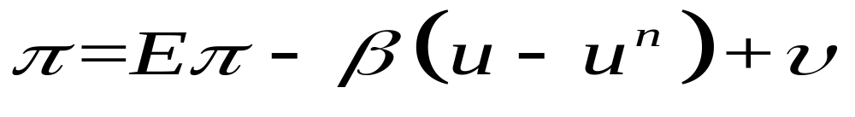


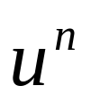

5.4 通货膨胀、失业和菲利普斯曲线
1
短期内政策制定者可以在 与u之间进行选择

Slide 52
短期菲利普斯曲线的位置取决于预
期的通货膨胀率，预期通货膨胀越
高，该曲线也越高。
通货膨胀，π
在长期，人们随时间调整他们的通货膨胀预期，预期会适应于政策制定者选择的任何通货膨正率，失业回到其自然率水平，通货膨胀与失业之间不存在取舍关系
高通货
膨胀预期
低通货
膨胀预期
u^{n}
失业，u
短期取舍关系的移动

Slide 53
5.4 通货膨胀、失业和菲利普斯曲线
⊙反通货膨胀与牺牲率
★为了降低通货膨胀, 政策制定者可以紧缩总需求, 使失业率高于自然率水平。
★ 牺牲率是每减少一个百分点的通货膨胀必须放弃的一年实际GDP 增长百分点。一般典型的估算基本在5％左右。
★ 而奥肯定律告诉我们失业率变动1个百分点时GDP将会有2个百分点的变动。所以，通货膨胀降低1个百分点要求周期性失业提高约2.5个百分点。
★ 反通货膨胀可以采取多种形式。

Slide 54
假设政策制定者希望把通货膨胀从6%降到2%，如果牺牲率是5, 那么降低4 个点的通货膨胀将导致4×5 = 20 个点的GDP 牺牲，这个目标可以通过不同途径实现：
∗ 一年缩减GDP 20%
∗ 两年各缩减GDP 10%
∗ 四年各缩减GDP 5%

Slide 55
5.4 通货膨胀、失业和菲利普斯曲线
⊙理性预期与无痛苦的反通货膨胀
★理性预期：预期的形成取决于各种可获得的信息，包括关于当前政策的信息，和对未来政策预测的有关信息。
★理性预期与适应性预期根本不同：它是人们预先充分掌握了一切可以利用的信息做出的预期。这种预期之所以称为“理性的”，因为它是人们参照过去历史提供的所有知识，对这种知识加以最有效利用，并经过周密的思考之后，才做出的一种预期。正因为如此，这种预期能与有关的经济理论的预期相一致。

Slide 56
5.4 通货膨胀、失业和菲利普斯曲线
★ 拥护理性预期的人认为，牺牲率应该非常小：
∗ u=u^{n}，且π=Eπ=6%，假设联储宣布将会采取一切可能的措施把通货膨胀率从6％降到2％。
∗ 如果上述声明是可信的，那么Eπ就会下降，下降幅度可能会完全达到4个百分点。这样，π降低了，但u并没有上升。
∗ 无痛苦的反通货膨胀的条件：
第一，降低通胀的政策在预期形成之前宣布；
第二，这些政策是可置信的。
★ 理性预期在实践中的重要性存在分歧

Slide 57
5.4 通货膨胀、失业和菲利普斯曲线
⊙滞后作用对自然率假说的挑战
★自然率假说：总需求的变化仅仅在短期之中影响产出和就业水平。在长期，经济回到古典模型所描述的产出、就业和失业水平。政府若想通过降低自然率来提高产量和就业水平，就得实施供给管理政策，改善劳动市场和产业的结构及运行情况，而不是实施需求管理政策。

Slide 58
5.4 通货膨胀、失业和菲利普斯曲线
★ 滞后作用：描述历史对自然失业率有长期持续影响的术语。（一些经济学家通过提出总需求甚至在长期也可以影响产出与就业，从而挑战自然率假说）
★ 若干机制：负冲击可能提高自然失业率, 经济可能不能完全复原，留下永久危害。一句话，滞后作用提高了牺牲率。
∗ 在失业时，周期性失业工人的技能可能进一步恶化,他们更难在萧条结束时找到工作。
∗ 周期性失业的工人可能丧失对工资设定的影响力。局内人(受雇工人) 可能进一步要求高工资，沦为周期性失业的“局外人”将变成结构性失业者。
★ 滞后作用的适应性存在分歧

Slide 59
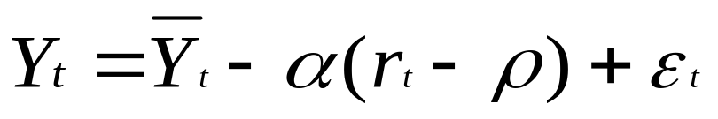
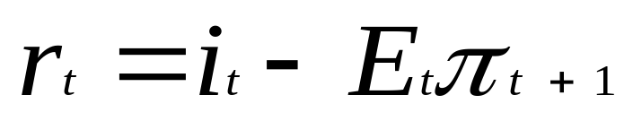
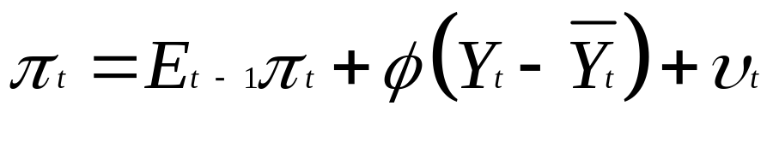
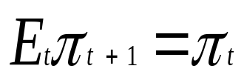
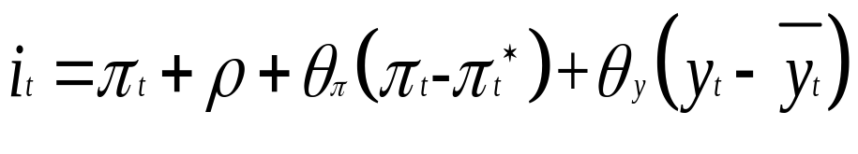
5.5总供给和总需求的动态模型
⊙模型的要素：构成动态总供给和总需求模型的五个方程
★产出：对产品和服务的需求
★实际利率：费雪方程
★通货膨胀：菲利普斯曲线
★预期的通货膨胀：适应性预期
★名义利率：货币政策规则

Slide 60














5.5总供给和总需求的动态模型
内生变量
产出
通货膨胀
实际利率
名义利率
预期的通货膨胀率
外生变量
自然产出率
中央银行的通货膨胀目标 对产品与服务的需求冲击 对菲利普斯曲线的冲击（供给冲击） 前定变量 前一个时期的通货膨胀率 参数 对产品与服务的需求对实际利率的敏感程度
对产品与服务的需求对实际利率的敏感程度
货币政策规则中名义利率对通货膨胀的敏感程度 货币政策规则中名义利率对产出的敏感程度

Slide 61
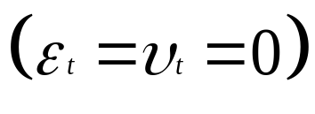
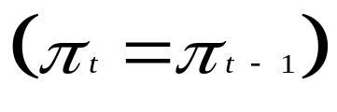
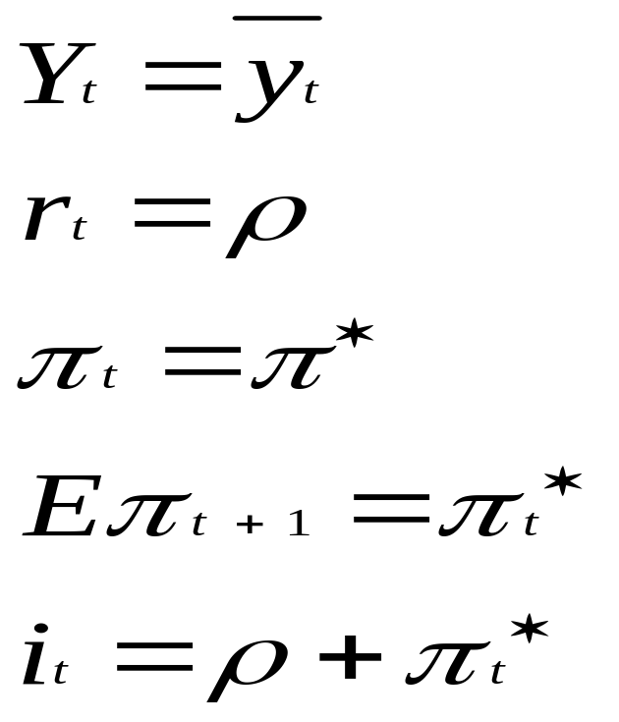
5.5总供给和总需求的动态模型
⊙模型求解
★长期均衡
长期均衡代表经济波动所围绕的正常状态，也就是没有冲击 ，并且通货膨胀稳定时 的状态。

Slide 62
5.5总供给和总需求的动态模型
∗ 长期均衡可以描述如下：产出和实际利率等于它们的自然水平，通货膨胀和预期的通货膨胀等于通货膨胀的目标值，名义利率等于自然利率加上目标 通货膨胀。
∗ 长期均衡反应了古典二分法和货币中性。它表明中央银行的目标通货膨胀率只影响通货膨胀率、预期的通货膨胀率和名义利率，实际变量---产出和实际利率---不依赖于货币政策。

Slide 63
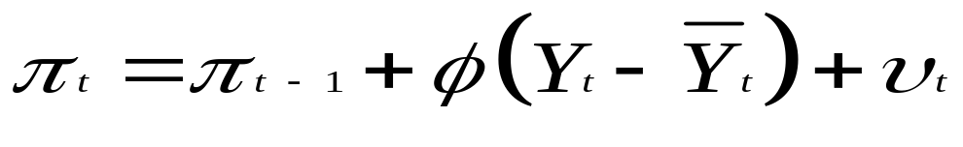
5.5总供给和总需求的动态模型
★动态总供给曲线：描述通货膨胀率和产出之间的关系。
∗ 从模型的五个方程中推导出动态总供给曲线（DAS)
DAS曲线表明通货膨胀和产出在短期内是如何相关的。它向上的斜率反应了菲利普斯曲线：其他条件相同时，经济活动的高水平和高通货膨胀有关。

Slide 64
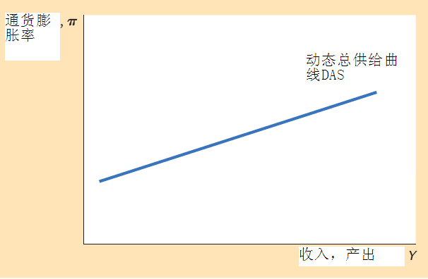
5.5总供给和总需求的动态模型
动态总供给曲线
∗ 值得注意的是：DAS曲线是在过去的通货膨胀率、自然产出水平和供给冲击的取值给定的情况下作出来的。如果这三个变量中的任何一个改变了，DAS曲线就会移动。

Slide 65
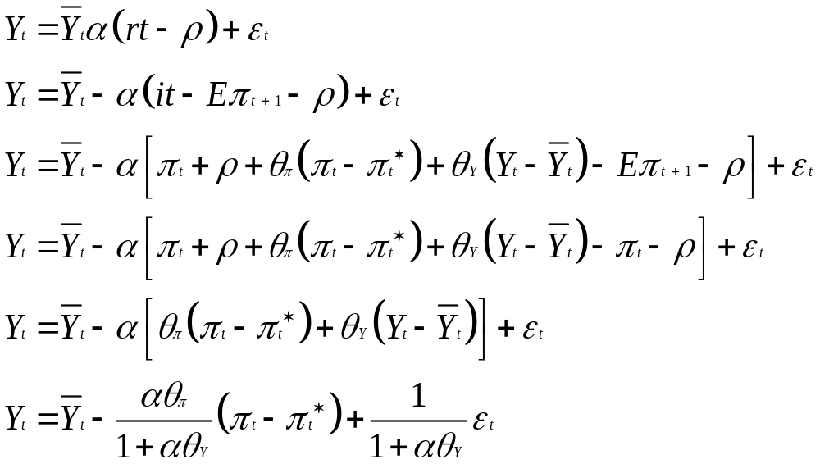
5.5总供给和总需求的动态模型
★动态总需求曲线：描述通货膨胀率和产出之间的关系。
从模型的四个方程中推导出动态总需求曲线（DAD)

Slide 66
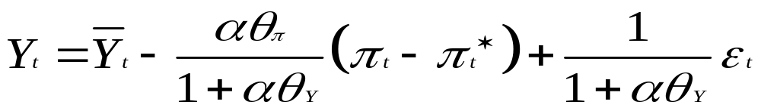
5.5总供给和总需求的动态模型
∗ DAD方程：
∗ DAD曲线表明需求的产出数量与通货膨胀在短期内是如何相关的。该曲线向下倾斜表明通过中央银行政策而产生的通货膨胀和需求数量是负相关的。

Slide 67
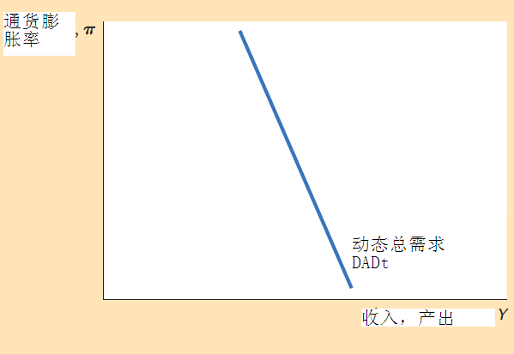
5.5总供给和总需求的动态模型
动态总需求曲线
∗值得注意的是：DAD曲线是在自然产出水平、
通货膨胀目标和需求冲击为常数的情况下做出的。
如果这三个变量中的任何一个改变了，DAD曲线就会移动。作为对财政政策和货币政策改变的反应，任何导致对产品与服务的需求增加的财政政策和货币政策都会使DAD曲线移动。
∗ 值得注意的是：DAD曲线是在自然产出水平、通货膨胀目标和需求冲击为常数的情况下做出的。如果这三个变量中的任何一个改变了，DAD曲线就会移动。作为对财政政策和货币政策改变的反应，任何导致对产品与服务的需求增加的财政政策和货币政策都会使DAD曲线移动。

Slide 68
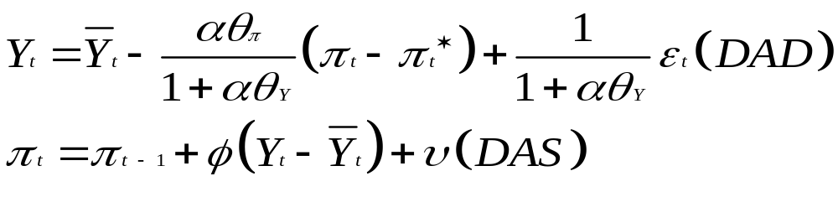
5.5总供给和总需求的动态模型
⊙模型的短期均衡
经济的短期均衡由动态总需求曲线和动态总供给曲
线的交点决定。这一均衡决定决定了时期t的通货膨
正和产出水平。

Slide 69
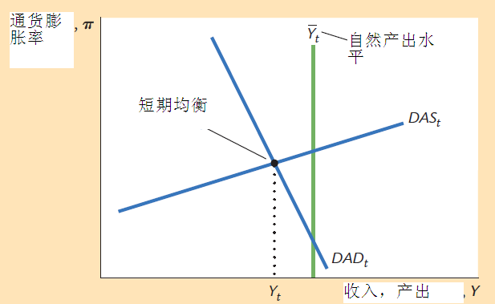
5.5总供给和总需求的动态模型
短期均衡的
产出水平可
能高于、低
于或等于自
然产出水平。
图中的产出
水平低于自
然产出水平。
短期均衡

Slide 70
5.5总供给和总需求的动态模型
⊙运用模型---用AD-AS模型来分析经济如何对外
生变量的变化作出反应。
四个外生变量：自然产出水平
供给冲击
需求冲击
中央银行的目标通货膨胀率

Slide 71
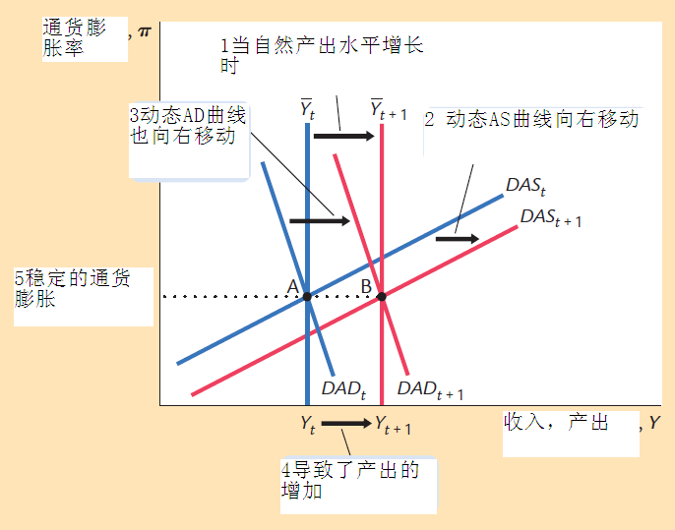
5.5总供给和总需求的动态模型
★长期增长

Slide 72
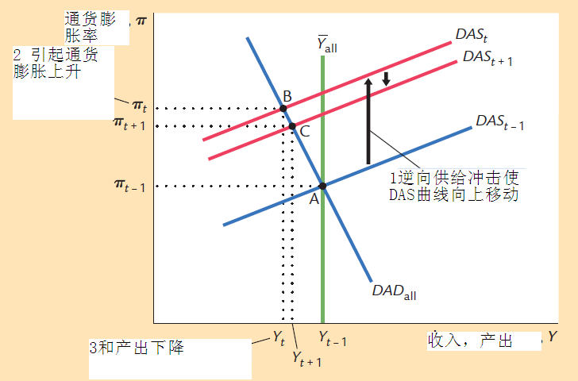
5.5总供给和总需求的动态模型
★总供给冲击

Slide 73
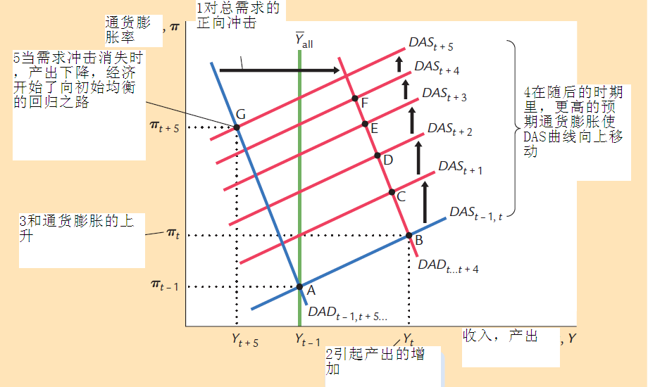
5.5总供给和总需求的动态模型
★总需求冲击

Slide 74
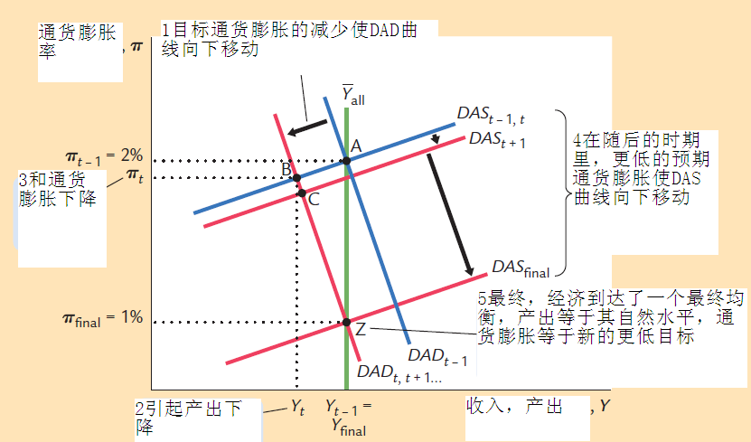
5.5总供给和总需求的动态模型
★货币政策的变动

Slide 75
5.5总供给和总需求的动态模型
⊙两个运用：对货币政策的启示
∗ 货币政策的两个关键变量
目标利率对通货膨胀的敏感度
目标利率对产出的敏感度
∗ 运用模型研究：货币政策规则的参数应该是多少

Slide 76
5.5总供给和总需求的动态模型
★产出可变性和通货膨胀可变性之间的权衡
∗ 根据动态AD-AS曲线，供给冲击对产出和通货膨胀的影响至关重要地依赖于动态总需求曲线的斜率。动态总需求曲线的斜率决定了供给冲击对产出和通货膨胀的影响大小。
∗ 目标利率对通货膨胀的敏感度、目标利率对产出的敏感度控制着中央银行的利率目标对产出和通货膨胀的变化作出的反应有多大。当中央银行选择这些政策参数时，通过对这些参数不同的假定，决定了动态总需求曲线的斜率，从而决定了经济对供给冲击的短期反应。
∗ 是选择大的产出变动、小的通货膨胀变动还是选择小的产出变动、大的通货膨胀变动呢？中央银行在选择政策参数时面临着产出可变性和通货膨胀可变性之间的权衡。

Slide 77
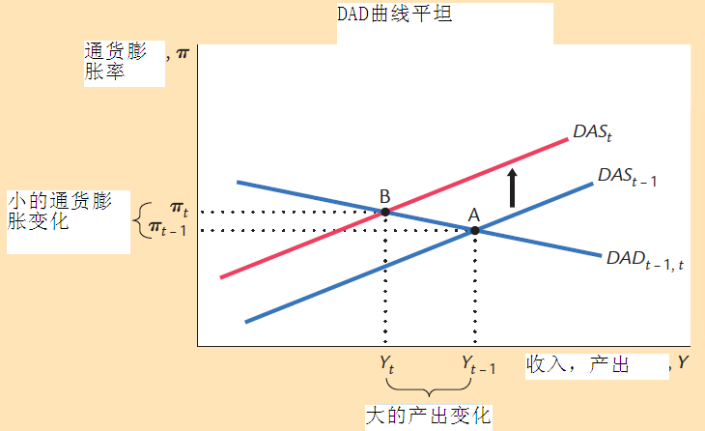
5.5总供给和总需求的动态模型

Slide 78
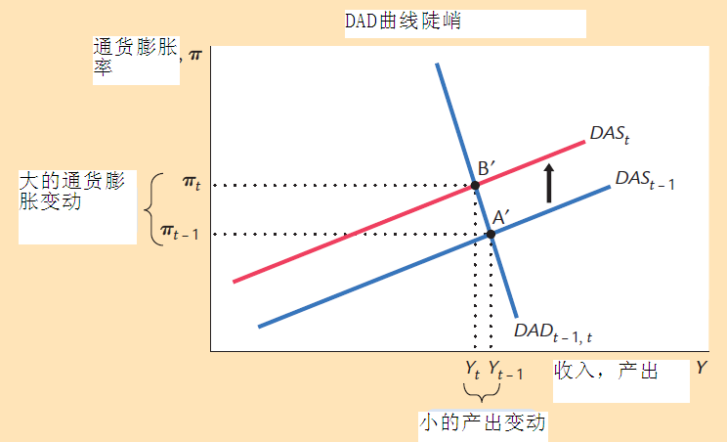
5.5总供给和总需求的动态模型

Slide 79
5.5总供给和总需求的动态模型
★泰勒原理
∗ 泰勒原理：为了稳定通货膨胀，对于通货膨胀的上升，中央银行必须通过将名义利率上升得更快来应对。
即：中央银行需要对通货膨胀作出有力的反应以防止通货膨胀失控。

Slide 80
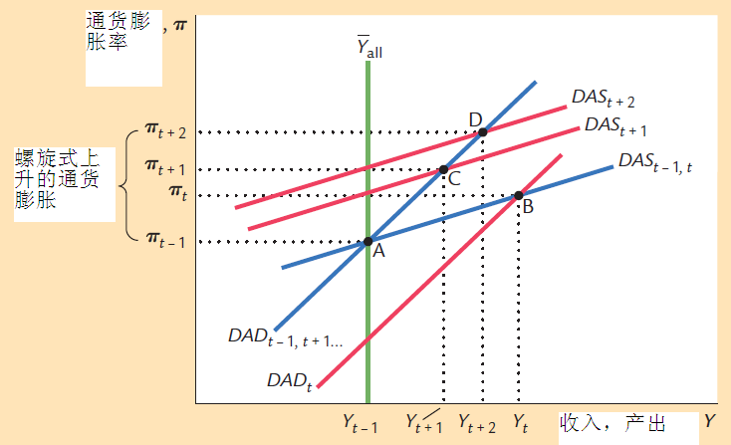
5.5总供给和总需求的动态模型
泰勒原理的重要性

Slide 81
本章小结
∗ 自然失业率是稳定状态的失业率，它取决于离职率和再就业率。
∗ 摩擦性失业是不可避免的，由于工人寻找适合个体技能和爱好的工作需要时间。政府的相关政策影响摩擦性失业的数量。
∗ 结构性失业是由工资刚性导致的，实际工资水平高于劳动力市场均衡工资水平时，结构性失业就产生了。工资刚性由以下原因导致: 最低工资、工会、效率工资。
∗ 各人口群体之间的失业差别较大，年轻人失业率高于年长者。
∗ 失业率的国别差异往往与一国的失业率与多种劳动 力市场政策和制度相关，也与工作模式的差别有关。

Slide 82
本章小结
∗ 预期通货膨胀的成本有鞋底成本、菜单成本、税则和相对价格扭曲损失 、进行通胀调整的种种不便。未预期到的通货膨胀除了以上所有的成本还要再加上财富在债务债权人之间的随意再分配。
∗ 恶性通货膨胀是由政府印钞来弥补预算赤字所导致的只有进行财政改革消除政府对铸币税的需要，才可能制止恶性通胀。

Slide 83
本章小结
∗ 根据古典经济理论, 货币是中性的：不影响实际变量。货币市场均衡决定价格水平，也决定所有名义变量。
∗ 根据黏性价格和不完全信息模型，当价格水平高于预期的价格水平时，产出上升到自然产出水平之上；当价格水平低于预期的价格水平时，产出下降到自然产出水平之下。
∗ 菲利普斯曲线说明通货膨胀取决于预期的通货膨胀通胀、失业对其自然率的偏离及供给冲击。政策制定者面临通货膨胀与失业率的短期取舍关系。

Slide 84
本章小结
∗ 人们形成通胀预期的方式有：适应性预期和理性预期。
∗ 大多数经济学家支持自然失业率假说。但也有经济学家挑战这一学说，认为总需求变动能对产出和就业有长期影响，即衰退会通过提高自然失业率而给经济留下持久性伤害。

Slide 85
本章小结
∗ 动态总需求和总供给模型融合了五个方程，分别是产品市场的方程、费雪方程、菲利普斯曲线方程、预期通货膨胀方程和货币政策规则。我们可以运用上述方程推导出动态总需求和动态总供给曲线。
∗ 动态总需求和总供给模型的长期均衡表明，在长期，产出和实际利率处于自然水平，独立于货币政策。

Slide 86
本章小结
∗ 由于货币政策规则的参数影响着动态总需求曲线的斜率，它们决定了供给冲击对产出或通货膨胀是否有较大的反应。中央银行选择政策参数时面临着通货膨胀可变性和产出可变性之间的权衡。
∗ 中央银行如果对通货膨胀的反应不够有力，经济会变得不稳定，冲击会使得通货膨胀螺旋上升，失去控制。

